Slide 1
الفصل
الجمع
٦
(٦-٩) الجمع الرأسي
صفحة ٤٨

Slide 2
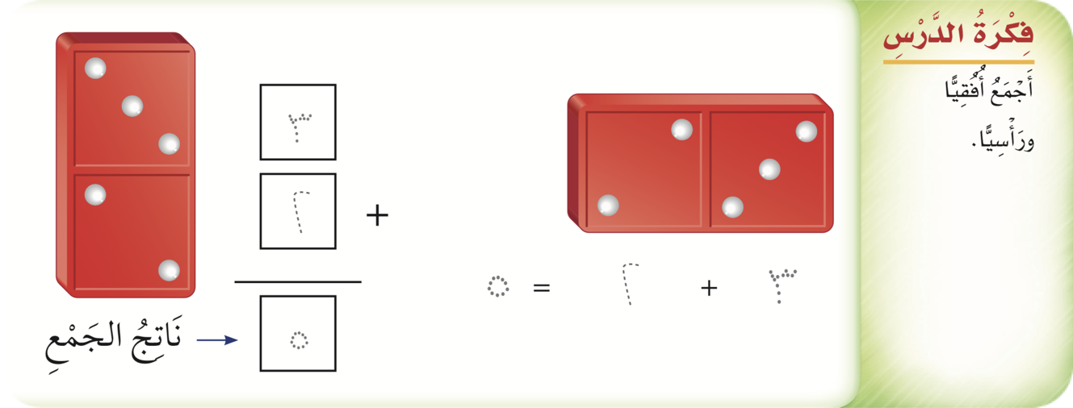






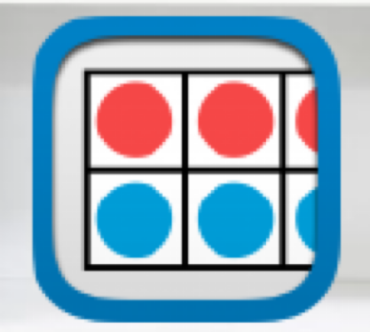
عرض بصري
..
فكرة الدرس
نشاط

Slide 3

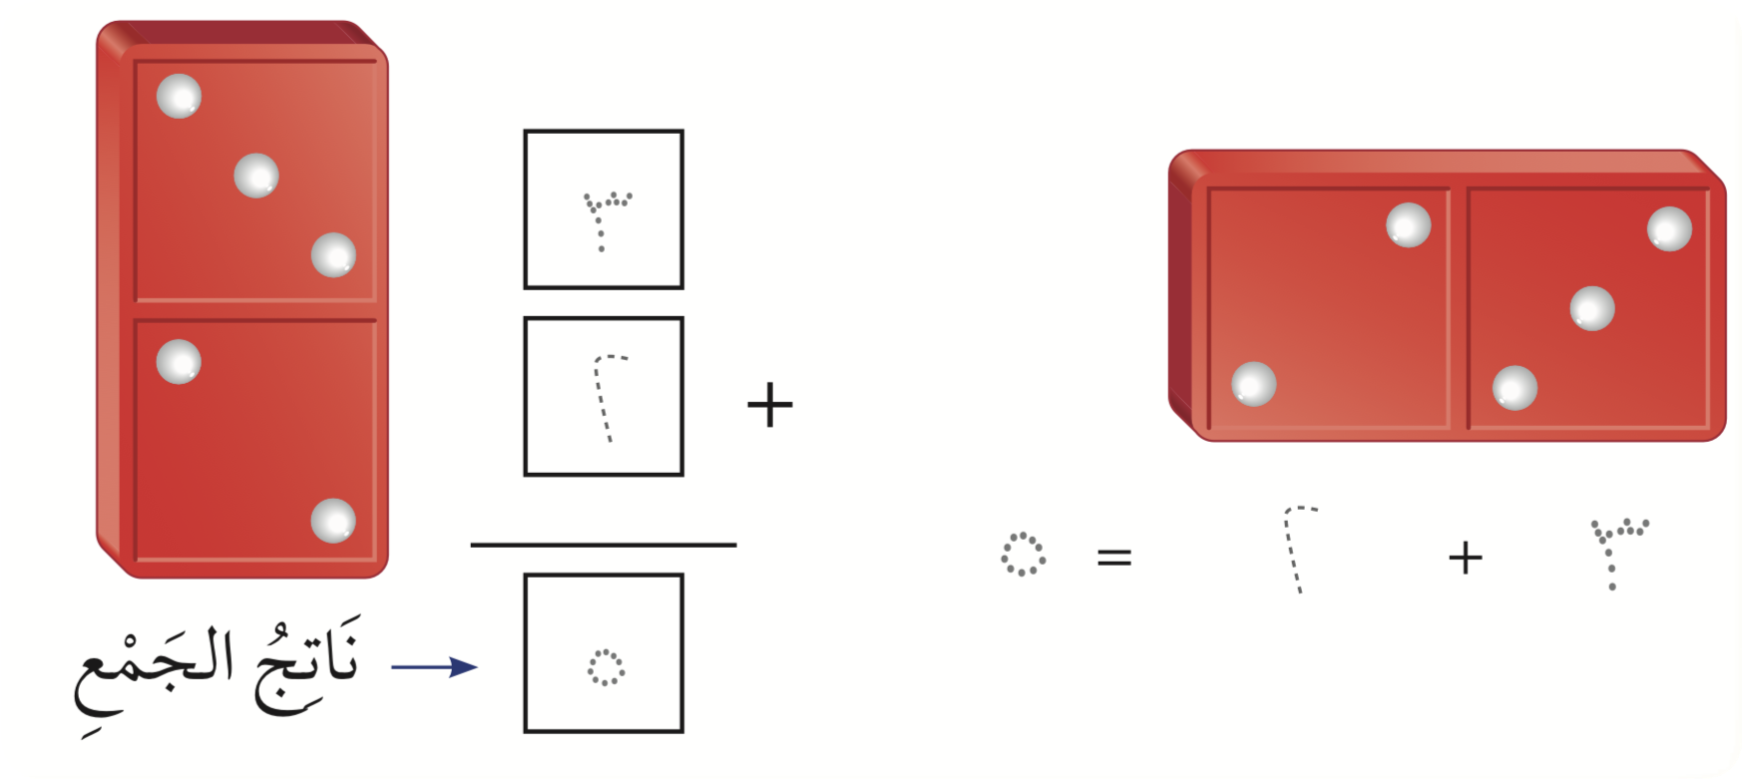
فكرة الدرس
نشاط

Slide 4
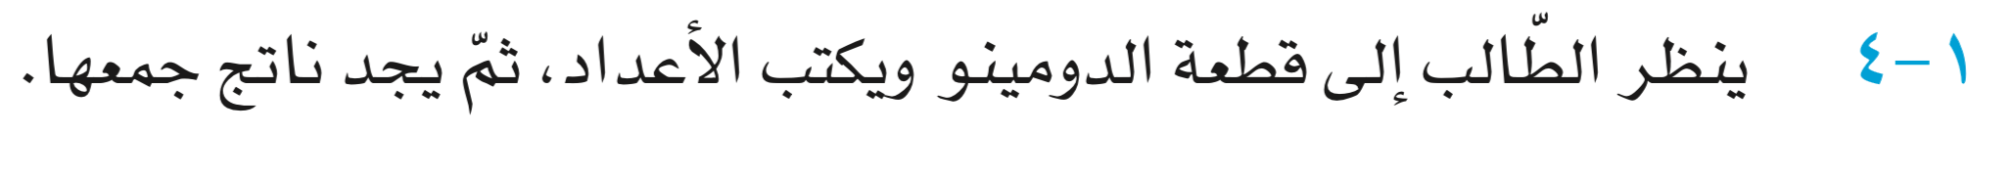
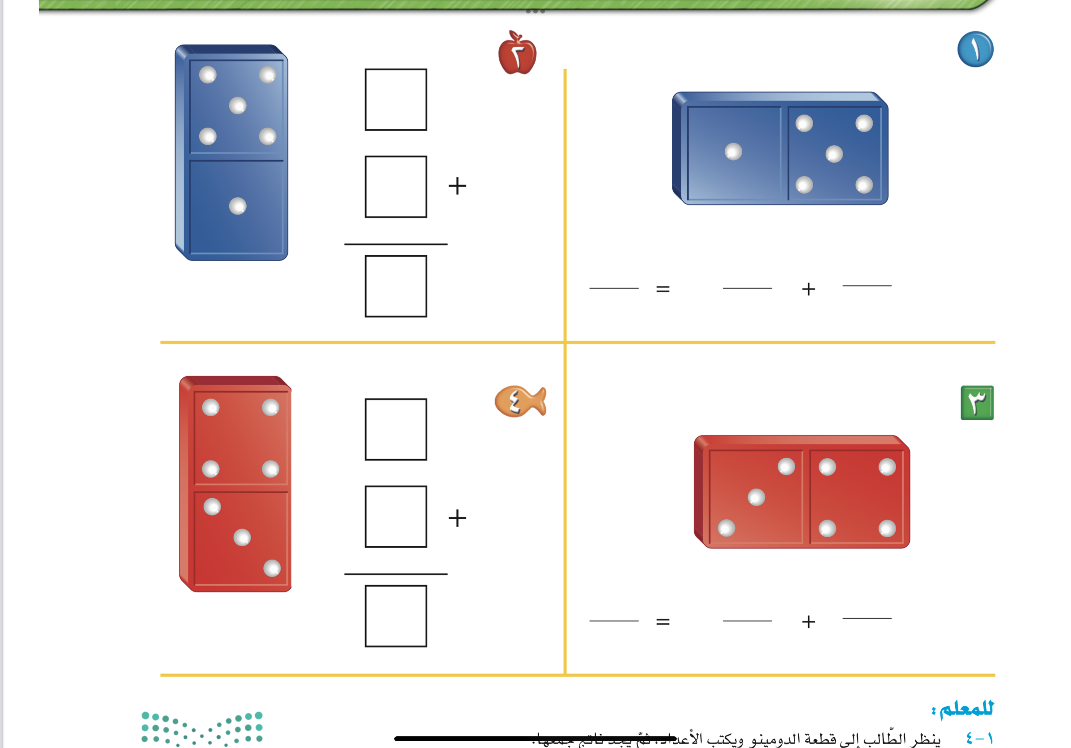
التمارين
تمرين
=
+
نشاط

Slide 5
التمارين
تمرين
=
+
نشاط

Slide 6
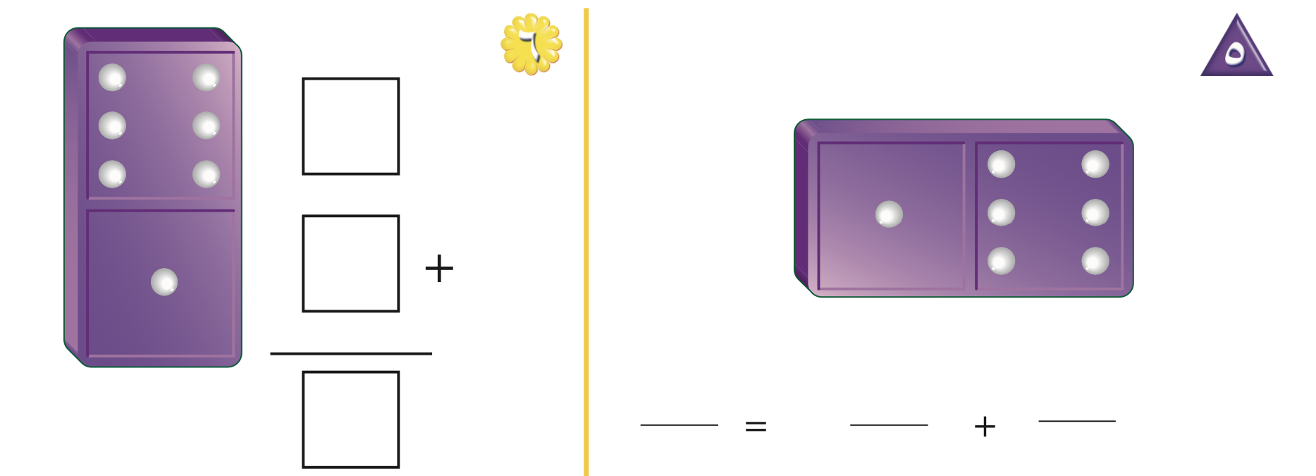
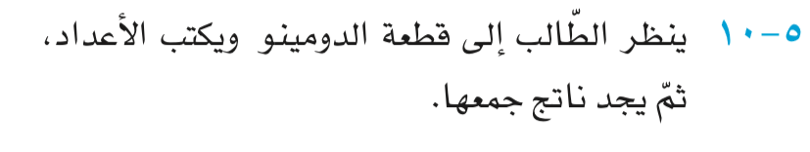
التمارين
نشاط

Slide 7
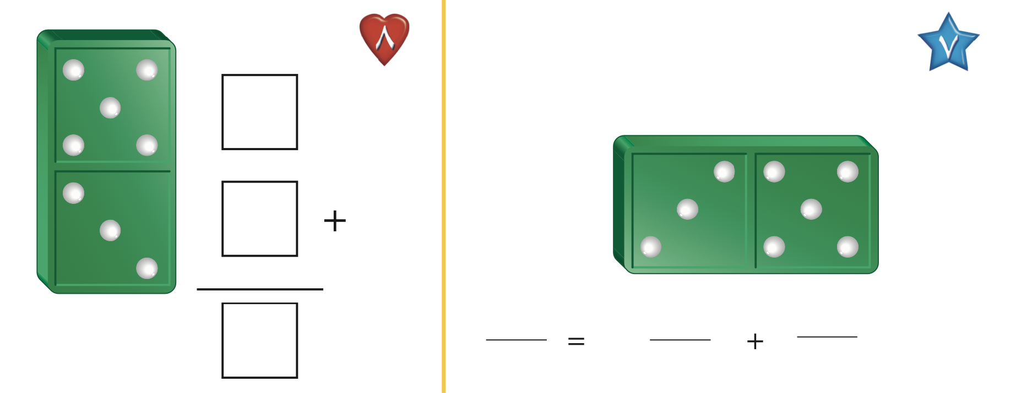
التمارين
تمرين
نشاط

Slide 8
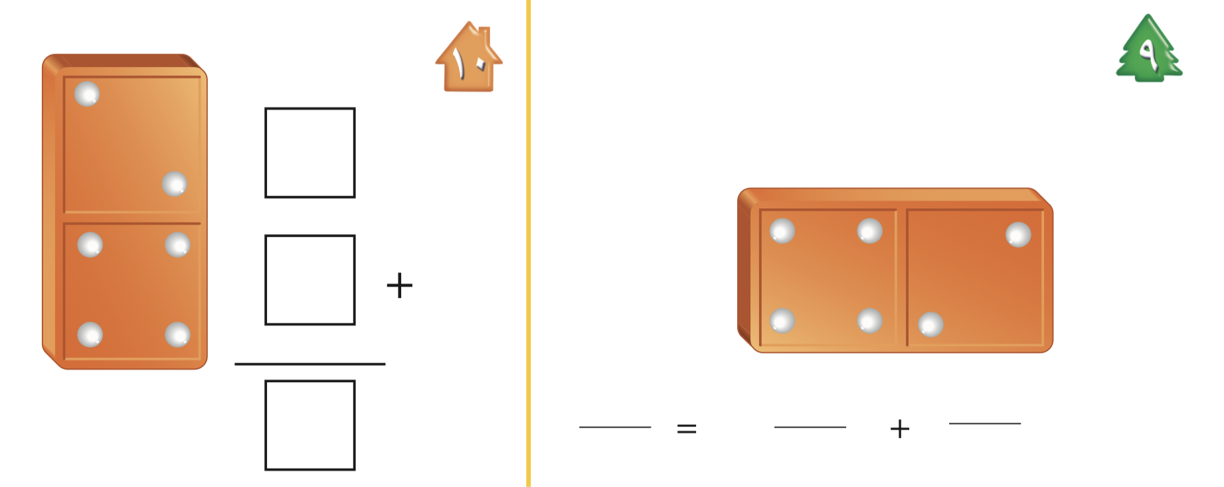
التمارين
تمرين
نشاط

Slide 9
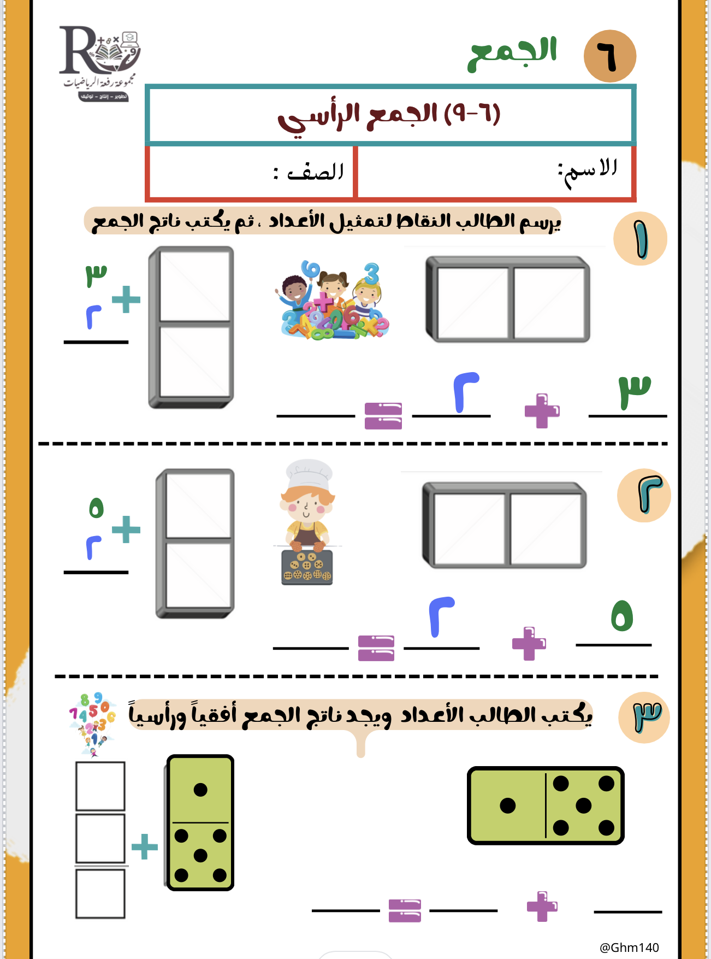
?
التقويم الختامي
نشاط

Slide 10
نجوم الحصة
لوحة تعزيز
٥
١
٩
٦
٢
١٠
٧
٣
٨
٤
اضغط رقم
السؤال
للرجوع

